Slide 1
第五章 投 影
重庆大学软件学院
主讲：杨梦宁
mnyang@cqu.edu.cn
02365111026

Slide 2
第五章 投影
重 点：掌握平行投影、透视投影以及投影分类的概念。
难 点：理解并推导透视投影的变换公式及变换矩阵。
5.1 三维图形的基本问题
5.2 平面几何投影
5.3 投影变换
投影举例
5.5 规范视见体变换
第五章 投影

Slide 3
5.1 三维图形的基本问题
1. 在二维屏幕上如何显示三维物体？
显示器屏幕、绘图纸等是二维的
显示对象是三维的
解决方法----投影
二维形体的表示----直线段,折线,曲线段,多边形区域
二维形体的输入----简单（图形显示设备与形体的维数一致）
三维形体的表示----空间直线段、折线、曲线段、多边形、曲面片
三维形体的输入、运算、有效性保证----困难
解决方法----各种用于形体表示的理论、模型、方法
2. 如何表示三维物体？
第五章 投影

Slide 4
3. 如何反映遮挡关系？
  物体之间或物体的不同部分之间存在相互遮挡关系
  遮挡关系是空间位置关系的重要组成部分
  解决方法----消除隐藏面与隐藏线
4. 如何产生真实感图形？
  人们观察现实世界产生的真实感来源于
    空间位置关系----近大远小的透视关系和遮挡关系
    光线传播引起的物体表面颜色的自然分布
  解决方法----建立光照明模型、开发真实感图形绘制方法
第五章 投影

Slide 5

三维图形的基本研究内容
  投影
  三维形体的表示
  消除隐藏面与隐藏线
  建立光照明模型、开发真实感图形绘制方法
第五章 投影

Slide 6
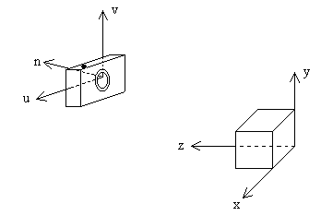
5.2 平面几何投影
照像机模型
  生活中的类比--如何拍摄景物？
    拍摄过程
      选景
      取景--裁剪
      对焦—参考点
      按快门--成像
    移动方式
      移动景物
      移动照相机
    两个坐标系
      uvn和xyz
第五章 投影

Slide 7
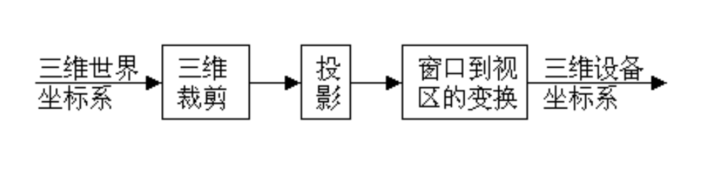
  投影—照相机模型
    选定投影类型 – 透视投影与平行投影
    设置投影参数– 拍摄方向、距离等
    三维裁剪 –取景
    投影和显示 –成像
  简单的三维图形显示流程图
第五章 投影

Slide 8
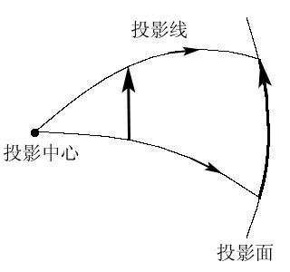
基本概念
  投影
    将n维的点变换成小于n维的点
    将3维的点变换成小于3维的点
  投影中心(COP:Center of Projection)
    视觉系统—观察点、视点
    电影放映机—光源
  投影面
    不经过投影中心的面
  投影线
    从投影中心向物体上各点发出的射线
第五章 投影

Slide 9
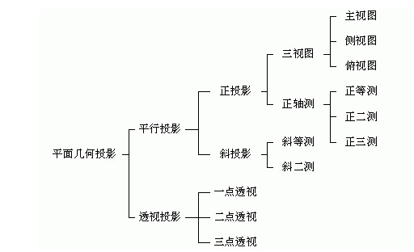
平面几何投影的分类
根据投影方向与投影平面的夹角
投影中心与投影平面之间的距离为无限
根据投影平面与坐标轴的夹角
投影中心与投影平面之间的距离为有限
第五章 投影

Slide 10
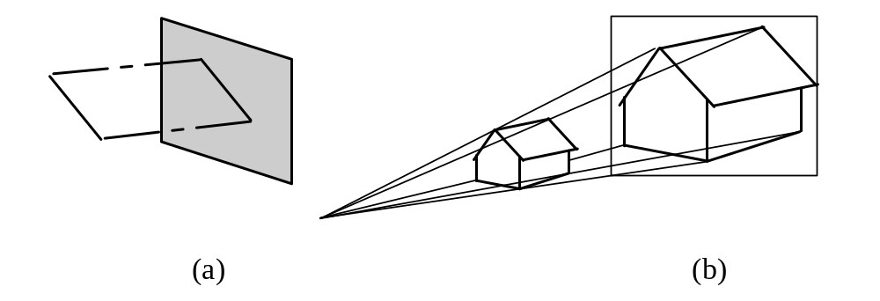
投影面
投影线
A
A'
A
A'
投影中心在无穷远处
B'
投影中心
B
B'
B
第五章 投影

Slide 11
1)透视投影
  投影中心与投影平面之间的距离为有限
  参数：投影中心、投影方向
  例子：室内白炽灯的投影，视觉系统
  灭点：不平行于投影平面的平行线，经过透视投影之后收敛于一点，称为灭点.
  主灭点:坐标轴方向的平行线在投影面上形成的灭点称作主灭点。
    一点透视
    两点透视
    三点透视
y
z轴灭点
x轴灭点
x
z
  特点：产生近大远小的视觉效果，由它产生的图形深度感
  强，看起来更加真实。
第五章 投影

Slide 12
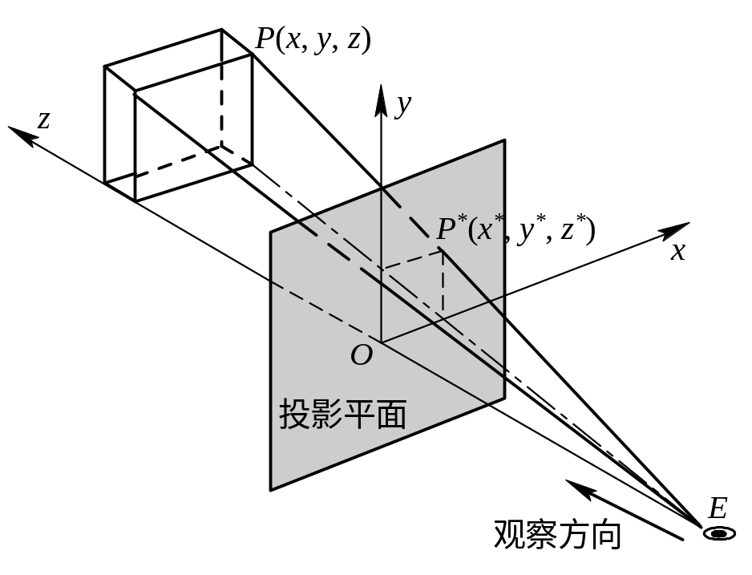
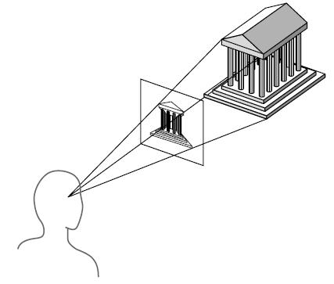
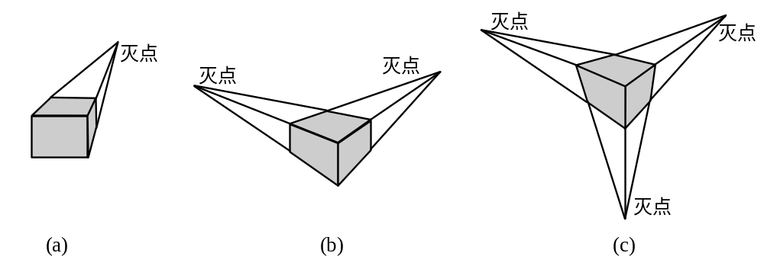
(a) 一点透视； (b) 二点透视； (c) 三点透视

Slide 13
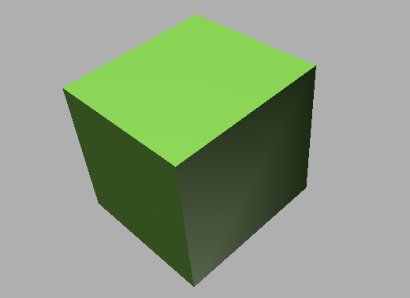
第五章 投影

Slide 14
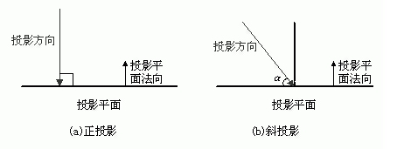
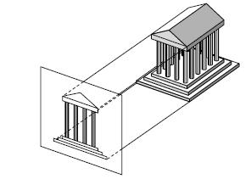
2)平行投影
  投影中心与投影平面之间的距离为无限
  是透视投影的极限状态
  分类：
根据投影射线与投影平面的关系，平行投影可分为正投影和斜投影。
第五章 投影

Slide 15
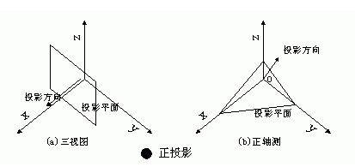
正投影（Orthographic Projection）
分类：
根据投影面和坐标轴的夹角可分为两类：三视图和正轴测图
当投影面与某一坐标轴垂直时，得到的投影为三视图，这时投影方向和这个坐标轴的方向一致。否则，得到的投影为正轴测图
第五章 投影

Slide 16
三视图：
包括主视图、侧视图和俯视图三种，投影面分别与X轴、Y轴和Z轴垂直
z
主视图
侧视图
y
x
俯视图
第五章 投影

Slide 17
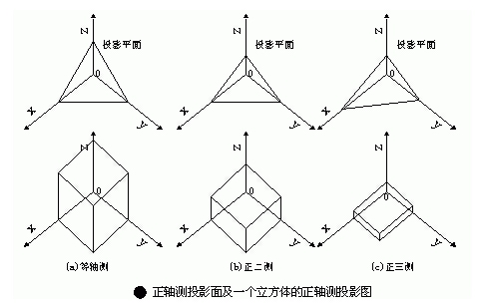
当投影平面与三个坐标轴都不垂直时，形成的投影为正轴侧。
正轴侧又分为等轴侧、正二侧和正三侧。
当投影面与三个坐标轴之间的夹角都相等时为等轴测；当投影面与两个坐标轴之间的夹角相等时为正二测；当投影面与三个坐标轴之间的夹角都不相等时为正三测。
第五章 投影

Slide 18
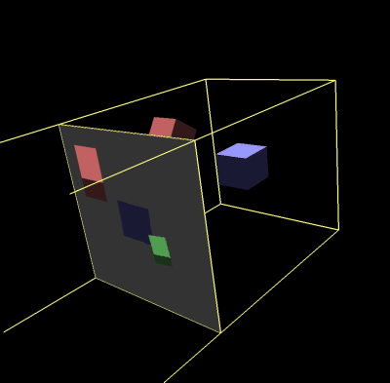
Example of Orthographic Projection
z
O
y
x
on to plane z=0
第五章 投影

Slide 19
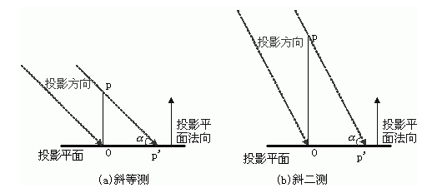
斜投影：投影方向不垂直于投影面
分类：
l）斜等侧投影：投影方向和投影面夹角α成45°
2）斜二侧投影：投影方向和投影面夹角α=arctan(2) 。
第五章 投影

Slide 20
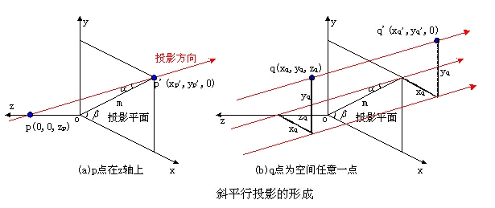
斜投影图的形成
对于斜等测图有：α=45˚,ctgα=1
斜二测图则有：α=arctg(2),ctgα=1/2
第五章 投影

Slide 21
平行投影：投影中心与投影面间距离为无穷远；
正平行投影：投影方向和投影面垂直。
三视图：三个投影面和坐标轴相互垂直。
正轴侧：投影面和坐标轴呈一定的关系。
斜平行投影：投影方向和投影面不垂直。
透视投影：投影中心与投影面间距离为有限；
A‘
A
A
A‘
A
B
A‘
B’
B’
B
B’
B
透视投影 正平行投影 斜平行投影
垂直 不垂直
第五章 投影

Slide 22
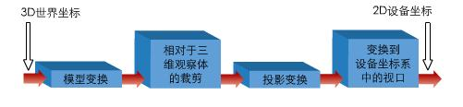
5.3 投影变换
三维观察变换所起的作用是完成从用户空间选取的一部分物体描述变换到
显示屏上指定的视窗中的图形描述。
简单的三维观察流水线
第五章 投影

Slide 23
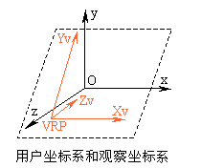
取景变换即是完成从用户坐标系中的描述到观察坐标系中的
描述的坐标变换。
观察坐标系（View Reference Coordinate或VRC）：照相机所在的坐标系
1）如何建立观察坐标系？
挑选一个用户坐标点称为观察参考点VRP（View Reference Point)
即该点为观察坐标系的原点；
通过给定观察平面法向量来选择观察坐标系的Zv轴和观察平面方向；
指定一观察向上向量，通过该向量来建立观察坐标系的Yv轴；
确定观察点又称为投影中心（若为透视投影时）
或确定投影方向（若为平行投影时）

Slide 24
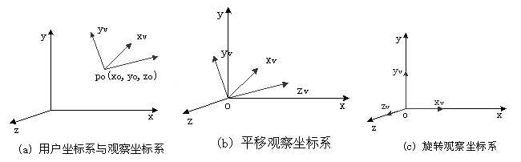
2）用户坐标到观察坐标的变换
在物体描述投影到观察平面之前，必须将其转换成观察坐标。该变换顺序是：
（1）平移观察参考点VRP(x0,y0,z0)到用户坐标系原点；
（2）进行旋转分别让Xv,Yv和Zv轴对应到用户坐标系的x、y、和z轴。
一旦景物中物体的用户坐标描述转换到观察坐标后，我们就可以将三维
物体投影到二维观察平面上。
为使剪取处理简单和规范化（即单位化），需要利用坐标变换将视见体规范化。
第五章 投影

Slide 25
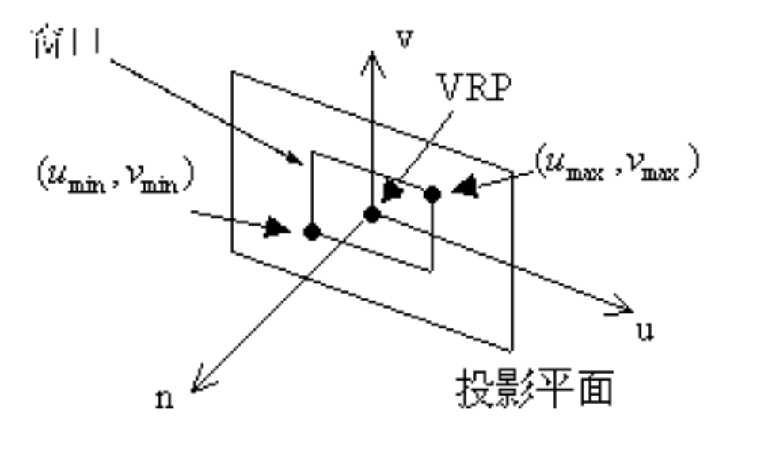
视见体（View Port）
  视见体是三维裁剪窗口
  建立步骤：
定义窗口
发出射线
韦程志
形成观察空间
前后裁剪面
形成视见体
第五章 投影

Slide 26
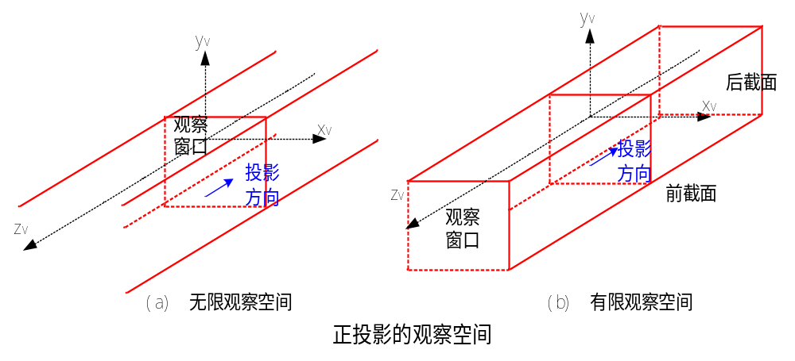
观察空间：无限观察空间、有限观察空间
第五章 投影

Slide 27
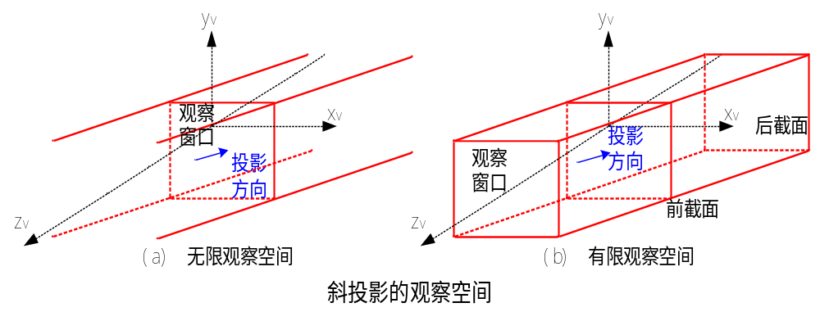
第五章 投影

Slide 28
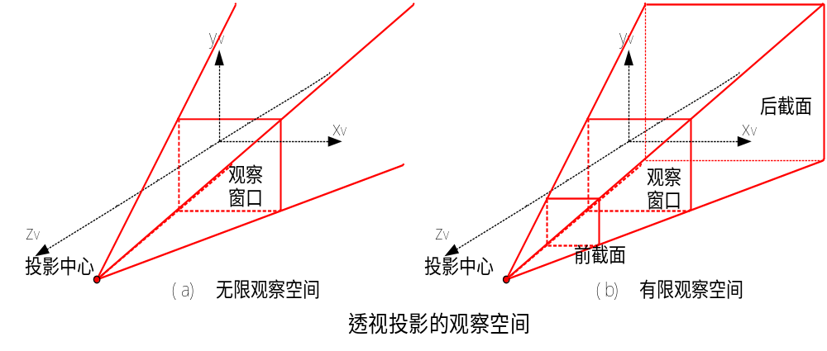
需注意，对于透视投影，前截面必须在投影中心和后截面之间。
第五章 投影

Slide 29
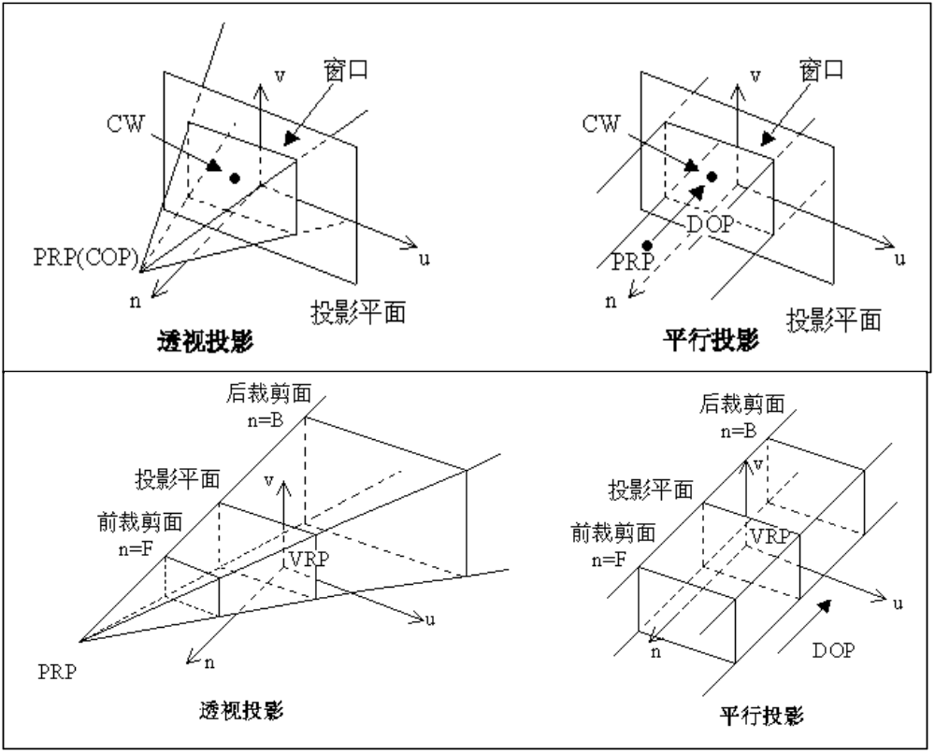
  投影参考点(PRP: Projection Reference Point)
  透视投影：COP==PRP 平行投影：投影方向DOP=窗口中心CW-PRP
  透视投影：观察空间为四棱锥。平行投影：观察空间为四棱柱
窗口
中心
观察空间
有限观察空间亦称
视见体或裁剪空间

Slide 30
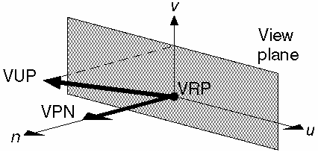
定义一个视见体所需的投影参数及其作用
参数
作用
投影类型
定义投影是平行投影还是透视投影
观察参考点VRP
在世界坐标系中指定，为观察坐标系原点
观察平面法向VPN
在世界坐标系中指定，为观察坐标的n轴
观察正向VUP
在世界坐标系中指定，确定观察坐标系的v轴
投影参考点PRP
在观察坐标系中指定确定投影中心或投影方向
前裁剪面裁距F
在观察坐标系中指定，n＝F为前裁剪面
后裁剪面裁距B
在观察坐标系中指定，n＝B为后裁剪面
umin、umax、
vmin、vmax
在观察坐标系的uv平面上指定，确定窗口与视见体

Slide 31
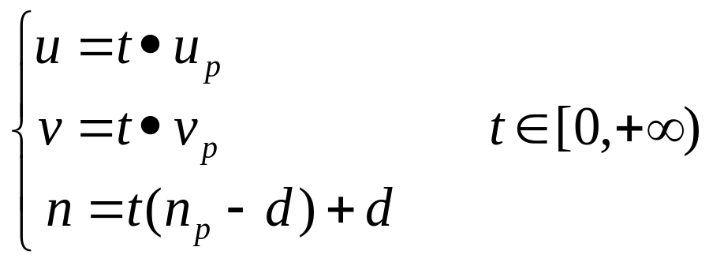
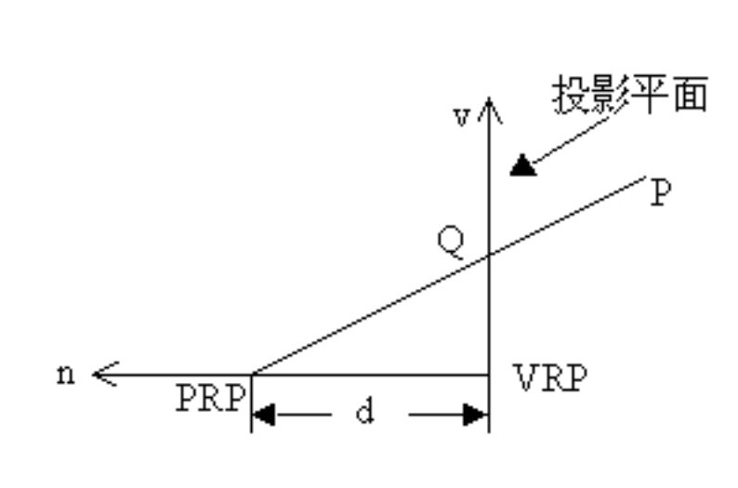
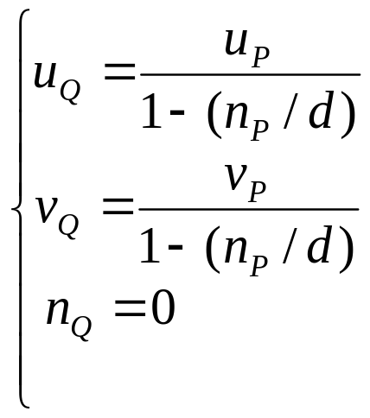
透视投影变换
  问题----在uvn中，投影平面为n=0，投影中心为（0，0，d)，
  待投影点为P（u_{p}，v_{p}，n_{p}），求投影点Q （u_{Q}，v_{Q}，n_{Q}）
  投影线的参数方程
投影平面方程 n=0
Q点的坐标
第五章 投影
Notes:
(Uq-Up)/Up=(Vq-Vp)/Vp=(Nq-Np)/(Np-d)=t

Slide 32
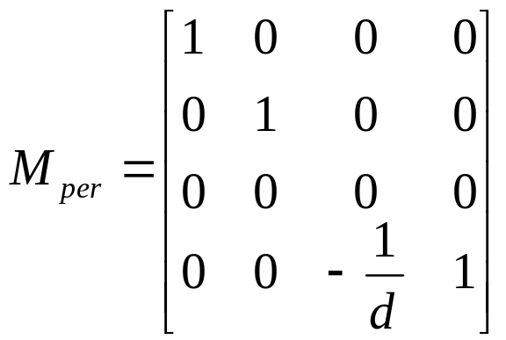
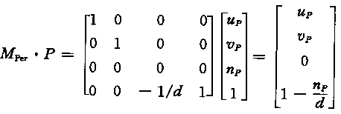
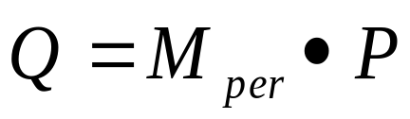
Q点的坐标
透视投影变换矩阵：作用就是将三维物体变换成二维透视投影。
第五章 投影

Slide 33
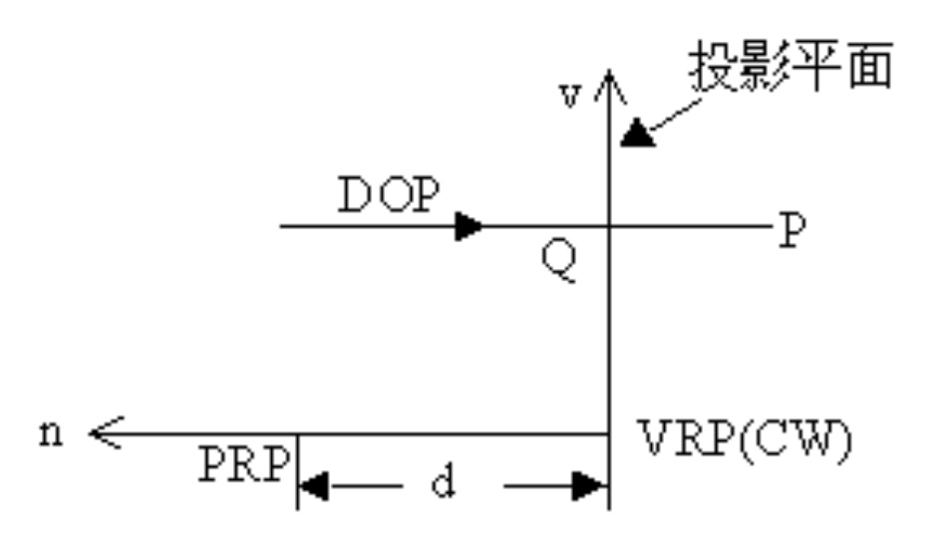
平行投影变换
  问题----在uvn中，投影平面为n=0，投影方向为（0，1，0)，
  待投影点为P （u_{p}，v_{p}，n_{p}） ，求投影点Q （u_{Q}，v_{Q}，n_{Q}）
第五章 投影

Slide 34
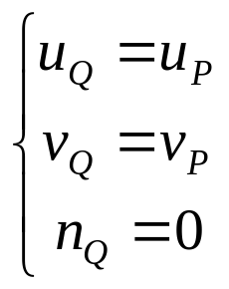
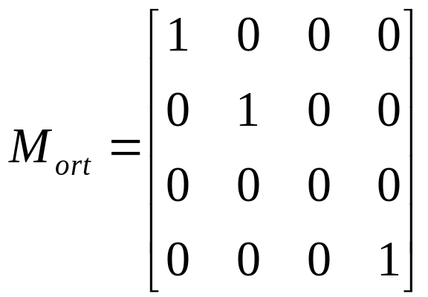
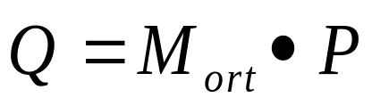
  投影平面方程 n=0
  Q点的坐标
  平行投影变换矩阵
透视投影与平行投影之间的关系：
第五章 投影

Slide 35
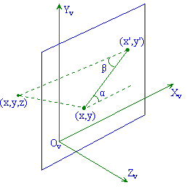
斜平行投影
--投影方向不垂直于投影平面的平行投影被称为斜平行投影。
下图中的Z=0的坐标平面为观察平面，点（x，y）为点 （x，y，z）在观察
平面上的正平行投影坐标，点（x´，y´）为斜投影坐标。
（x，y）与（x´，y´）的距离为L。
第五章 投影

Slide 36
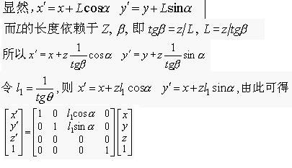
第五章 投影

Slide 37
2）用户坐标到观察坐标的变换
在物体描述投影到观察平面之前，必须将其转换成观察坐标。该变换顺序是：
（1）平移观察参考点VRP(x0,y0,z0)到用户坐标系原点；
（2）进行旋转分别让Xv,Yv和Zv轴对应到用户坐标系的x、y、和z轴。
一旦景物中物体的用户坐标描述转换到观察坐标后，我们就可以将三维
物体投影到二维观察平面上。
为使剪取处理简单和规范化（即单位化），需要利用坐标变换将视见体规范化。
第五章 投影

Slide 38



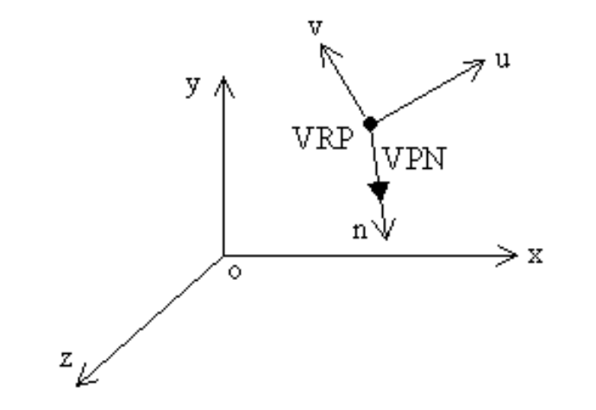
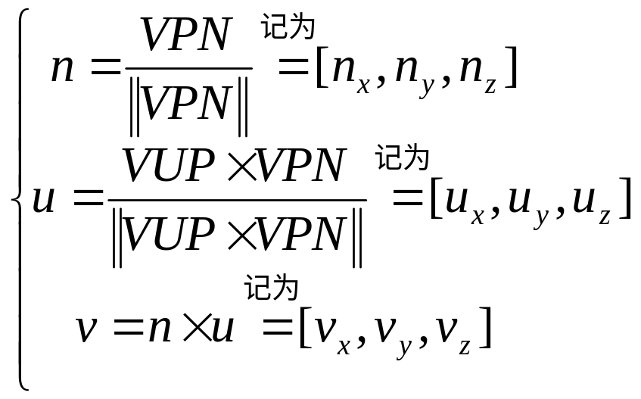
从世界坐标系到观察坐标系的变换
  条件
    VRC的坐标原点（观察参考点）VRP（ ， ， ）
    投影平面法向VPN
    观察正向VUP
，，
第五章 投影

Slide 39
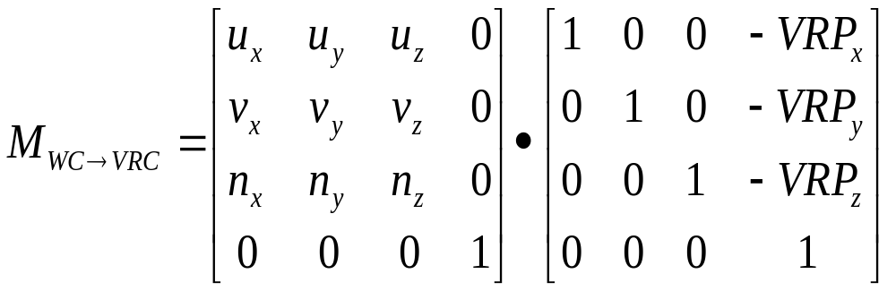
  结论
第五章 投影

Slide 40
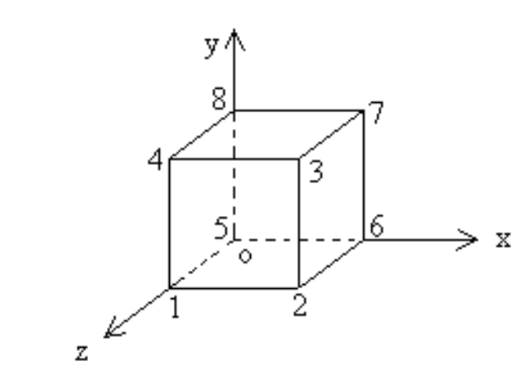
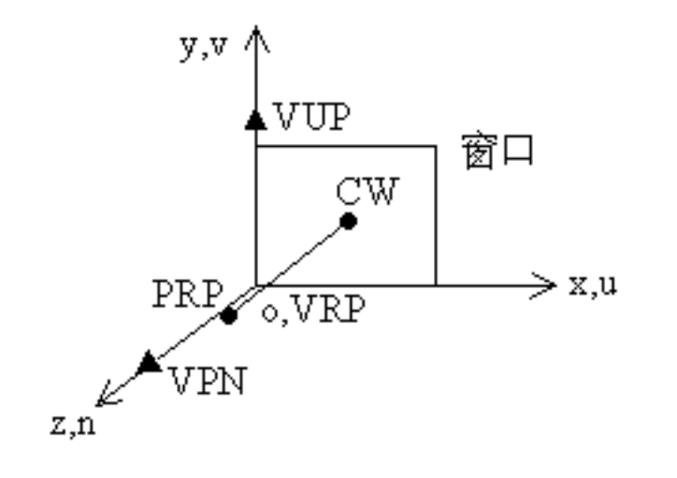
投影举例
待投影的单位立方体
缺省投影参数
参数 值
投影类型 平行投影
VRP观察参考点（WC） （0,0,0）
VPN投影平面法向（WC） （0,0,1）
VUP观察正向（WC） （0,1,0）
PRP投影参考点（VRC） （0.5,0.5,1）
窗口（VRC） （0,1,0,1）
F(VRC) 正无穷
B(VRC) 负无穷
第五章 投影

Slide 41

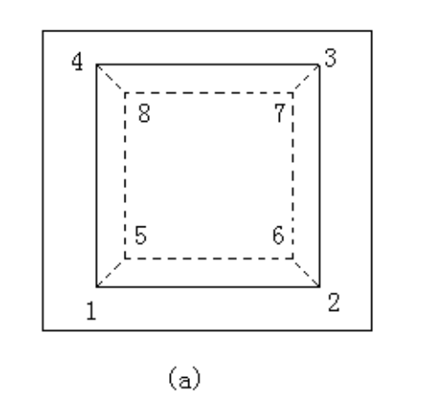
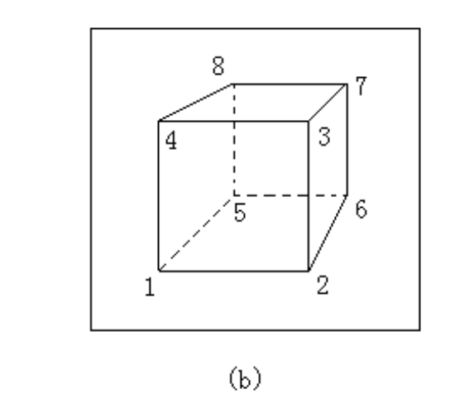
透视投影
  一点透视
参数 值
投影类型 透视投影
VRP观察参考点 （WC） （0,0,0）
VPN投影平面法向（WC） （0,0,1）
VUP观察正向 （WC） （0,1,0）
PRP投影参考点 （VRC） （0.5,0.5,4）
窗口（VRC） （-0.5,1.5,-0.5,1.5）
参数 值
投影类型 透视投影
VRP观察参考点 （WC） （0,0,0）
VPN投影平面法向 （WC） （0,0,1）
VUP观察正向 （WC） （0,1,0）
PRP投影参考点 （VRC）（2.0,2.0,4.0）
窗口（VRC） （-0.5,1.5,-0.5,1.5）

Slide 42
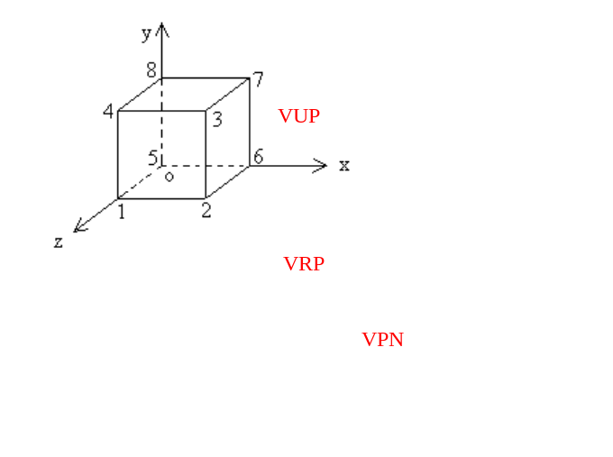
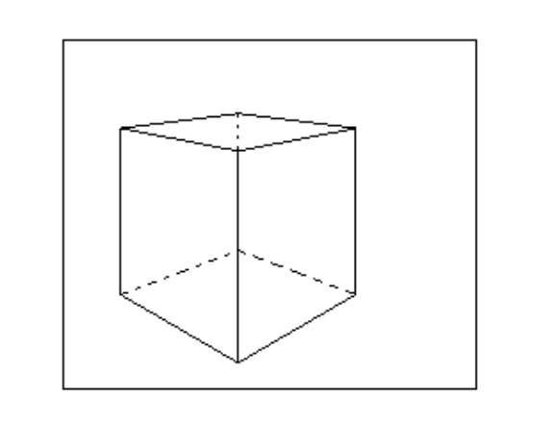
两点透视
参数 值
投影类型 透视投影
VRP观察参考点（WC） （0,0,0）
VPN投影平面法（WC） （1,0,1）
VUP观察正向 （WC） （0,1,0）
PRP投影参考点（VRC） （0.5,0.5,4）
窗口（VRC） （-1.5,1.5, -1.5, 1.5）
第五章 投影

Slide 43
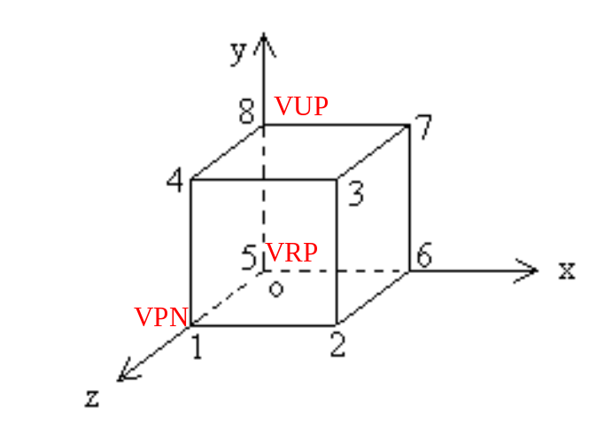
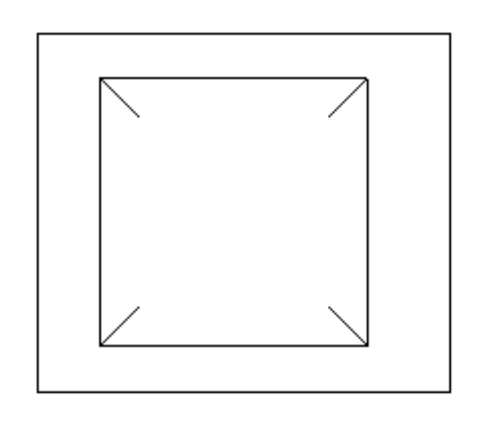
前、后裁剪面的影响
参数 值
投影类型 透视投影
VRP观察参考点（WC） （0,0,0）
VPN投影平面法向（WC） （0,0,1）
VUP观察正向（WC） （0,1,0）
PRP投影参考点（VRC） （0.5,0.5,2）
窗口（VRC） （-0.5,1.5,-0.5,1.5）
F（VRC） 1.2
B（VRC） 0.2
第五章 投影

Slide 44
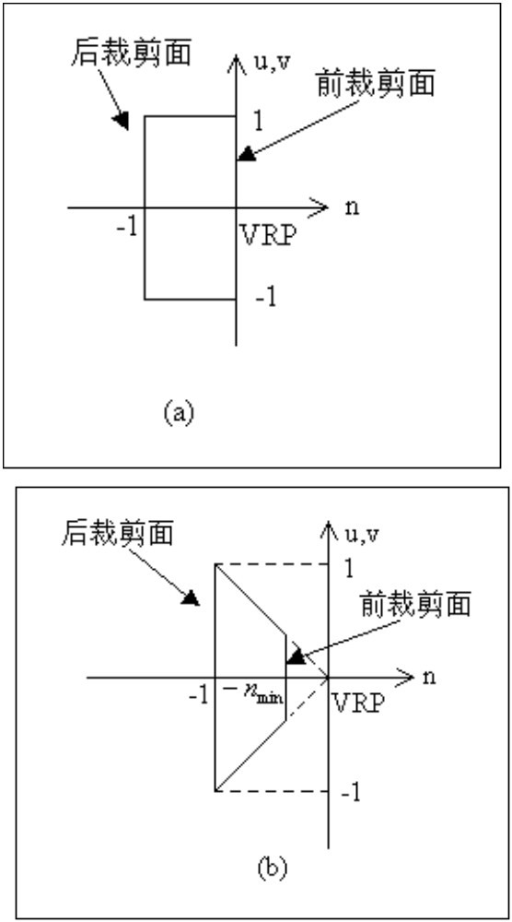
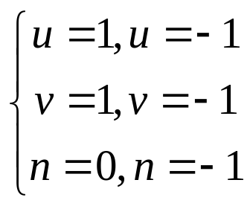

5.4 规范化视见体（规范裁剪空间）
  平行投影的规范视见体
    半立方体
  透视投影的规范视见体
    四棱台
第五章 投影

Slide 45


为什么引入规范视见体？
  使裁剪算法非常容易、直观
  有助于隐藏线和隐藏面的消除。
规范化变换
  将任意视见体变换成规范视见体的变换

Slide 46

平行投影视见体的规范化
  将任意的平行投影视见体变换为规范平行投影视见体
  方法：变换的分解与合成
步骤:
  平移使窗口中心CW位于坐标原点VRP；
  错切使投影方向DOP与n轴平行；
  平移使前裁剪面与uv平面重合；
  放缩使视见体的尺寸与规范视见体一致。
结果：
第五章 投影

Slide 47


Slide 48

透视投影视见体的规范化
  将任意的透视投影视见体变换为规范透视投影视见体
  方法：变换的分解与合成
步骤：
  平移使投影参考点PRP落于原点VRP
  错切使得视见体的中心线（过PRP与窗口中心的直线）与n轴重合。
  放缩使视见体规范化，也就是使视见体的6个面变换成规范视见体的6个面
结果：
第五章 投影

Slide 49


Slide 50
规范视见体之间的变换
  将透视投影的规范视见体变换为平行投影的规范视见体
  为什么？
    关于长方体的裁剪较关于正四棱台的裁剪简单。
    平行投影较透视投影简单。
    透视投影与平行投影都采用同一套裁剪与投影程序，处
    理一致，便于用硬件实现。
第五章 投影

Slide 51



三维图形的显示流程图
  采用视见体变换的三维图形显示流程图
观察变换：从世界坐标系到观察坐标系的变换
第五章 投影

Slide 52

模型变换
  模型坐标系（Modeling Coordinate ）
    物体的局部坐标系
    在模型坐标系中物体的表示简单
第五章 投影

Slide 53
何时裁剪
  投影之前裁剪----三维裁剪
    优点
      只对可见的物体进行投影变换
    缺点
      三维裁剪相对复杂
  投影之后裁剪----二维裁剪
    优点
      二维裁剪相对容易
    缺点
      需要对所有的物体进行投影变换
第五章 投影

Slide 54

如果采用投影后裁剪的三维图形显示流程图
在投影之前裁剪的理由
  三维物体的表面通常被离散表示成多边形或折线，而对这类简单图元，三维裁剪同样比较简单。
  三维图形在显示过程中需要被消隐，做这个工作要有图形的深度信息，所以必须在投影之前完成 。 消隐很费时，如果在此之前裁剪（或部分裁剪）掉不可见的图形，可使需要消隐的图形减至最小。
第五章 投影

Slide 55
练习题
下列有关平面几何投影的叙述，错误的是（ C ）
A）透视投影又可分为一点透视、二点透视、三点透视；
B）斜投影又可分为斜等测、斜二测；
C）正轴测又可分为正一测、正二测、正三测；
D）三视图又可分为正视图、侧视图、俯视图。
第五章 投影

Slide 56
下列有关平面几何投影的叙述语句中，正确的论述为（A ）
A）在平面几何投影中，若投影中心移到距离投影面无穷远处，则成为平行投影；
B）透视投影与平行投影相比，视觉效果更有真实感，而且能真实地反映物体的精确的尺寸和形状；
C）透视投影变换中，一组平行线投影在与之平行的投影面上，可以产生灭点；
D）在三维空间中的物体进行透视投影变换，可能产生三个或者更多的主灭点。
第五章 投影
Notes:
A

Slide 57
使用下列二维图形变换矩阵：
2 0 1
T = 0 1 1
0 0 1
将产生变换的结果为（D ）
A） 图形放大2倍；
B） 图形放大2倍，同时沿X、Y坐标轴方向各移动1个绘图单位；
C） 沿X坐标轴方向各移动2个绘图单位；
D） 沿X坐标轴方向放大2倍，同时沿X、Y坐标轴方向各平移1个绘图单位。
第五章 投影
Notes:
D

Slide 58
下列有关透视投影的叙述，错误的是（ ）
A）投影线从视点出发；
B）投影线不平行；
C）任何一束不平行于投影面的平行线的透视投影将汇成一点；
D）主灭点有无数个。
第五章 投影
Notes:
D

Slide 59
请解释平面几何投影的含义。
何为“透视投影”？并说明“灭点”和“主灭点”是如何产生的？
什么是观察坐标系？为什么要建立观察坐标系？
已知投影面为xoy坐标平面，投影中心在z轴的正向、z=d的位置上，求透视投影变换矩阵。
第五章 投影

